Slide 1
Les 5 - Concepting, branding, Imagineering (herhaling)
Begrippen
Branding
Concepting
Storytelling
Imagineering
Specialisatie Vrijetijd
IBS Toetsing
Kennistoets
Verantwoording
Presentatie
Week 1 | Week 2 | Week 3 | Week 4 | Week 5 | Week 6 | Week 7 | Week 8 | Week 9 | Week 10

Slide 2
Concepting, Branding, imagineering | herhaling

Slide 3
Leerdoel
Aan het eind van deze les:
Kerstactiviteit (laatste zaken regelen)
Weet je (weer) wat branding, concepting en imagineering is.
Heb je voldoende kennis om LA3 te kunnen maken.

Slide 4
2122 MON LA3 VT Concepting, branding & imagineering
Leerdoel
Kunnen omschrijven wat een vrijetijdsbedrijf/product aan concepting, branding en imagineering doet. Je bent in staat om je mening over het bedrijf/product te motiveren.
Samenwerken
Dit product maak je alleen.
Lever je product in via Teams
Je wordt een groepje feedback friends geplaatst
Geef feedback op de producten van anderen en ontvang feedback
Beschrijf in je reflectieverslag hoe je het feedback geven ervaren hebt.
Product
Een document met daarin een omschrijving van de volgende onderdelen:
Beschrijving van het bedrijf/product
Merkbeschrijving, merkpositionering, merkrelevantie
Doelgroepbeschrijving
Toepassing belevingsbouwstenen
Toepassing Storytelling
Toepassing Oneliner
Advies op punt 2 tot en met 6 (textueel en visueel)
Uitwerking van een passend concept.
Bijeenkomsten & Tijd
Specialisatie lessen Vrijetijd
Deadline: 11-01-2022
Bronnen
Zie lessen VT, les 4
Stappen
Je kiest een vrijetijdsbedrijf uit met een duidelijke uitstraling
Je onderzoekt wat de brand is en beschrijft deze. Je geeft o.a. antwoord op de volgende vragen; Wat is het merk? Wat willen ze uitstralen? Wie trekken ze hiermee aan? Waarom is dit merk op in het leven geroepen? Wat maakt het merk uniek?
Je onderzoekt de doelgroep. Wat vinden ze leuk? Wie zijn het? Kenmerken. Etc.
Je kijkt naar de producten van het bedrijf en legt de beleving van deze producten naast de belevingsbouwstenen.
Wat kan het bedrijf beter doen? Dit werk je uit in een onderbouwd advies.
Je zoekt goede voorbeelden van storytelling. Daarna ga je zelf aan de slag met een aansprekende storytelling. Je zorgt ervoor dat je storytelling voldoet aan alle voorwaarden van goede storytelling.
Je bedenkt zelf een oneliner voor het concept
Zorg dat je document ook bij het merk past. Gebruik afbeeldingen, moodboards, foto`s etc. om je verhaal duidelijk over te brengen.

Slide 5
Branding
Corporate branding.
Clubbranding. Bij deze vorm worden sportclubs als brand gepositioneerd. ...
Personalbranding. Het gaat om personen die je door te bloggen of vloggen een kijkje in hun dagelijks leven gunnen. ...
Citybranding.

Slide 6
Corporate Branding

Slide 7
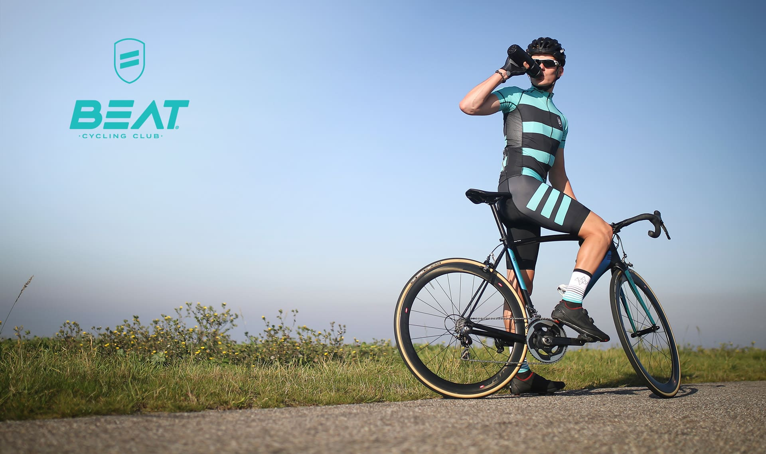
Club Branding

Slide 8
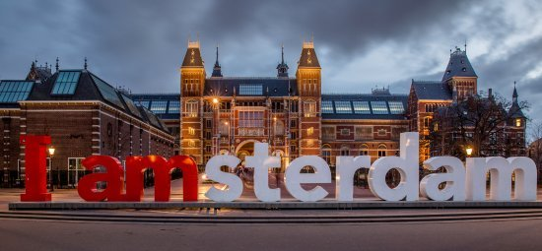
City / area Branding

Slide 9
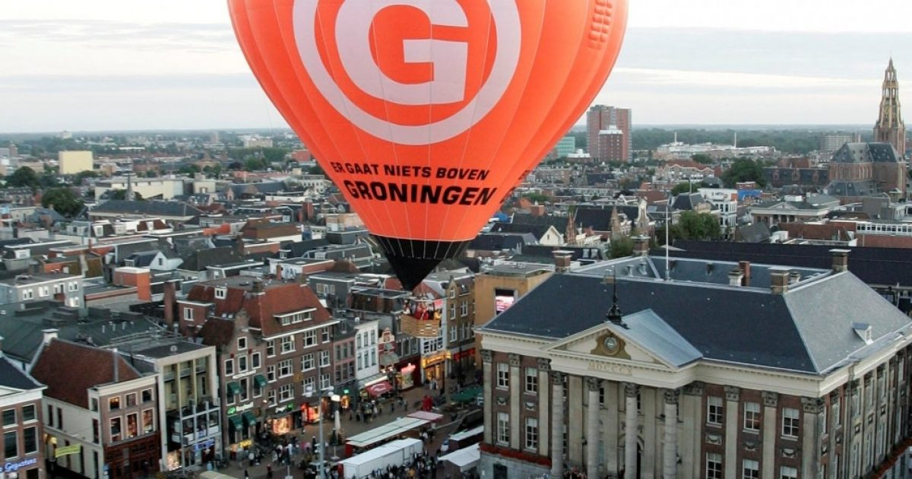
City / area Branding

Slide 10
Personal branding
Jij kan een merk zijn…
Hoe dan?
Door het product dat je verkoop of dienst die je aanbied te verbinden met wie jij bent en waar jij voor staat.
Vraag
Kan je voorbeelden bedenken van mensen die een personal brand zijn?

Slide 11
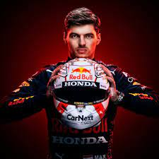
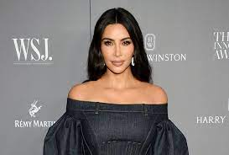
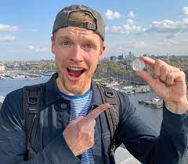
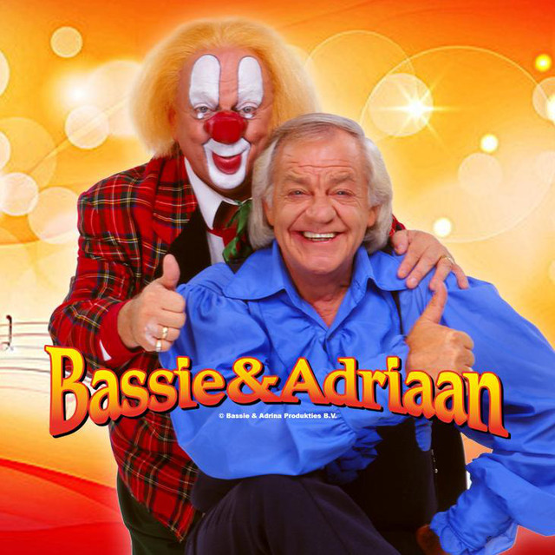
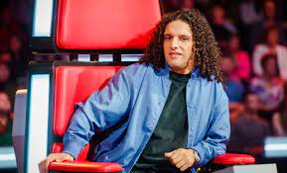
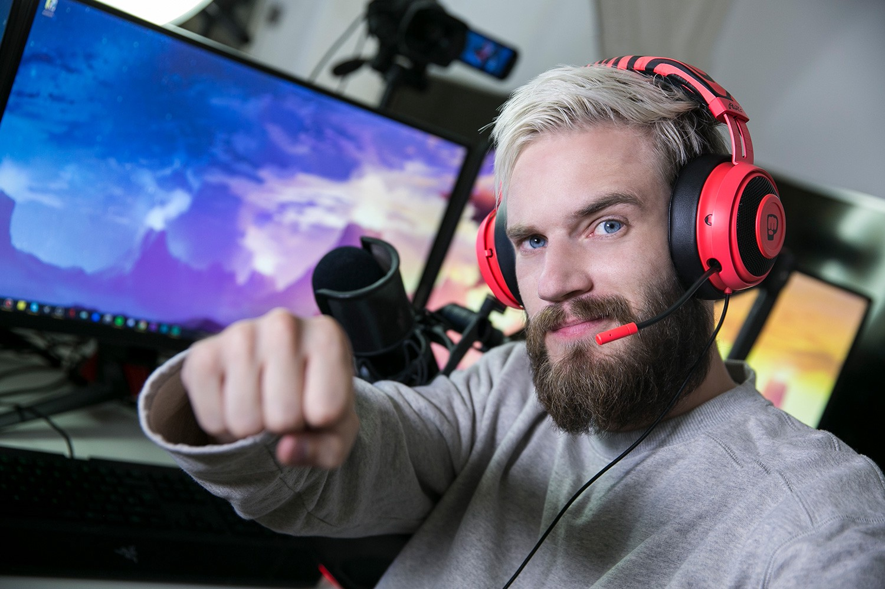
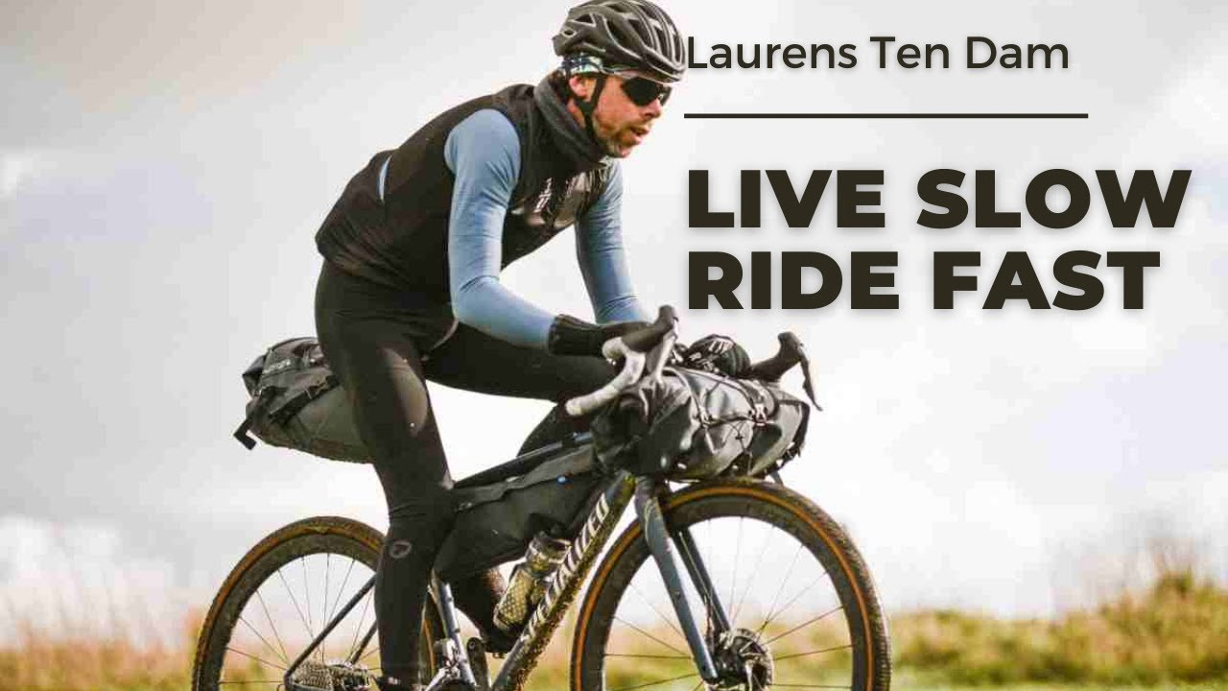
Personal Branding

Slide 12
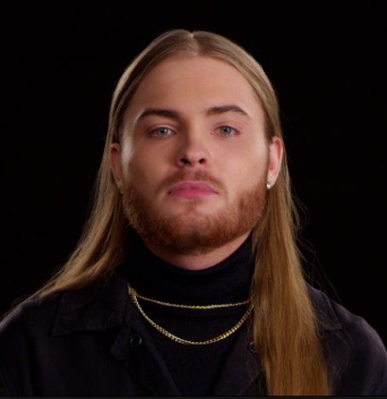
Personal Branding : Maradonnie
Kennen jullie hem? ​
Snelle plangas (verkopen)​
Koning TOTO (sponsering)​
Kleding Stone Island & FEBO (promoten)​
Vlogs – Instastories (Influencen)​
Concerten – (verkopen)​ ​
​
Ow ja…. Het is een rapper ;)​

Slide 13
Voordelen van Branding
Je onderscheidt je aanbod van soortgelijke producten of diensten op de markt;
Je onderstreept en benadrukt wat jouw product of dienst uniek en anders maakt;
Je marketingactiviteiten worden dynamischer, omdat je bijvoorbeeld in een reclame verschillende kanten kan belichten;
Het helpt je doelgroep om zich met je aanbod te identificeren;
Zorgt voor naamsbekendheid en loyaliteit bij klanten en werknemers;
Beweegt tot spontane aankopen van jou product, bij degenen die al dan niet toevallig op zoek zijn naar hetgeen je aanbiedt;
Maakt dat anderen samen met je willen werken;
Men de kwaliteit van je product vertrouwd;
Verhoogd je omzet; en zorgt voor continuïteit.

Slide 14
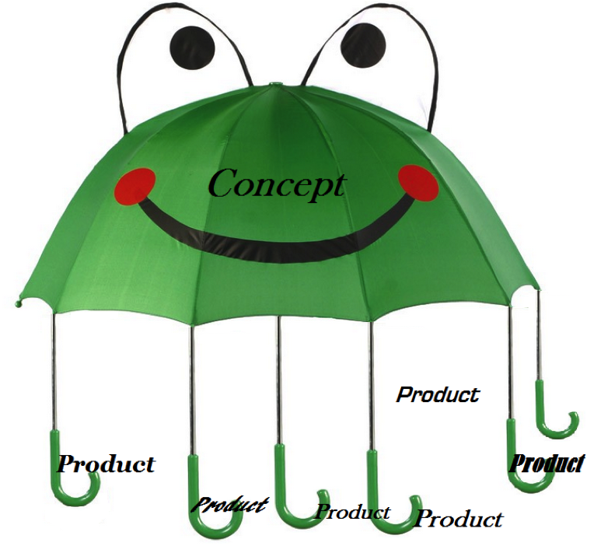
Uitwerking van een concept​ Conceptbeschrijving​ Oneliner​ Storytelling en uitwerking plan​

Slide 15
Storytelling =
Een boodschap overbrengen door middel van een verhaal.
Je neemt de lezer mee in je gedachten, beelden, sfeerimpressies of merk. ​

Slide 16
Storytelling​
Een boodschap overbrengen door middel van een verhaal.
Je neemt de lezer mee in je gedachten, beelden, sfeerimpressies of merk. ​

Slide 17
Storytelling ​
Een boodschap overbrengen door middel van een verhaal.
Je neemt de lezer mee in je gedachten, beelden, sfeerimpressies of merk. ​

Slide 18
Imagineering
Een product of merk staat in de 21e eeuw niet alleen garant voor een bepaalde kwaliteit met functionele en emotionele waarden.
Het product of merk vertelt een verhaal, waardoor de gebruiker zich ermee verbonden voelt.
De imagineer is de persoon die deze beleving en betekenisgeving ontwerpt en regisseert.

Slide 19
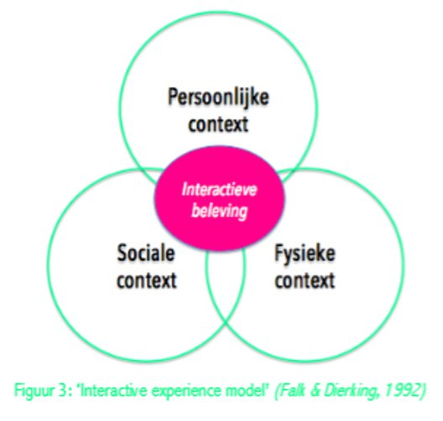
Korte herhaling 1

Slide 20
Korte herhaling 2

Slide 21
Imagineering
Het vakgebied van de imagineer beslaat verschillende onderdelen die vaak in combinatie met elkaar worden toegepast:
business: het creëren van economische waarde door het effectief overdragen van een communicatieve boodschap
innovatie: zoeken naar een nieuw concept dat realiseerbaar is binnen de randvoorwaarden van techniek, budget, boodschap en doelgroep
creativiteit: onbegaande paden bewandelen om de doelgroep te benaderen met nieuwe zienswijzen.
trendwatching: op de hoogte zijn van actuele ontwikkelingen bij de opdrachtgever, bij de doelgroep en in de technische faciliteiten
zingeving: het kweken van loyaliteit bij de doelgroep door hen iets te laten beleven dat niet alleen in het belang is van de organisatie maar ook betrokkene een goed gevoel geeft omdat de activiteit zinvol is voor henzelf en anderen.

Slide 22
Leerdoel
Aan het eind van deze les kun je:​
​
Weet je wat branding is.
Kan je het begrip concepting uitleggen​
Een voorbeeld van een goed concept opzoeken en motiveren mening​

